Slide 1


A
Scality Ring

Slide 2
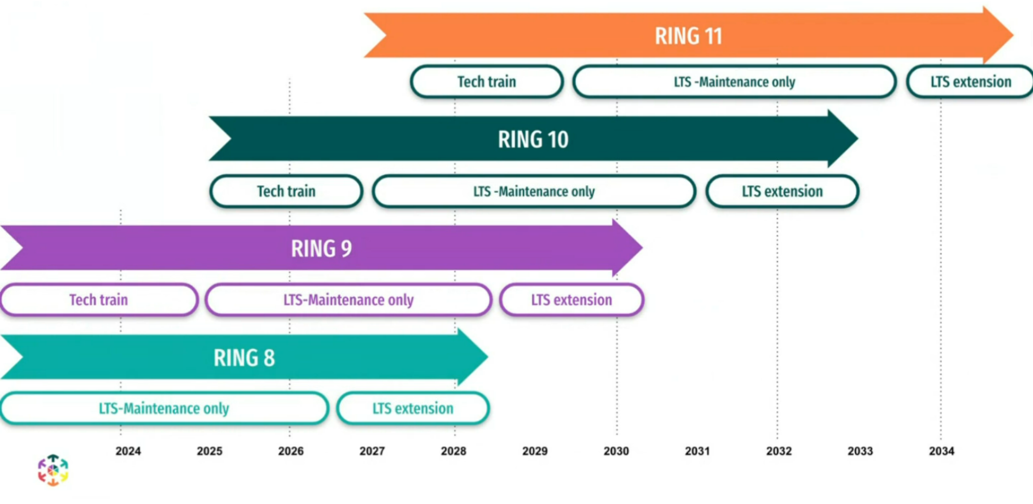
Ring Version 8.1

Slide 3
Neuere Versionen stellen neue Funktionen oder Verbesserungen vor:
Verbesserte monitoring Werkzeuge und Services.
Schnellere Datenabruf (data retrieval) und verbesserte Balancing-Algorithmen.
Bessere Funktionen zur Fehlerbehandlung, die die Diagnose und die Behebung von Problemen erleichtern.
Mehr Benutzerfreundlichkeit oder zusätzliche Optionen für die Verwaltung von Nodes, Interfaces und Speicher.

Slide 4
Scality
Apollo Server
Disk Group 1: 10 x 12TB
Model | HPE Apollo Server Gen10
HDD: DATA Ring | Raid 0: X Volumes: (…| 20TB N)
SSD: META Ring | Raid 0: Y Volume: (…| 1.8TB N)
HDD: lokales OS | Raid 1: Z Volume: (…| 3TB N)
RAM | X GB
Netz-Verbindungen | In 4 Netze: Mgmt | Ring(Data) | Client(DownLink) | iLO
OS | RHEL N
Hostname | Host-Name-0X
iLO Version | N
Disk Group 2: 10 x 12TB

Slide 5
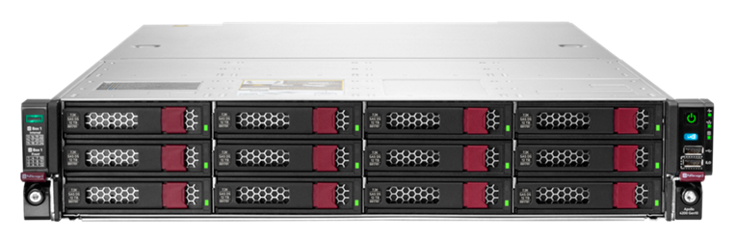
Scality
Alletra Server
Disk Group 1: 10 x 12TB
Model | HPE Alletra Server
HDD: DATA Ring | Raid 0: X Volumes: (…| 20TB N)
SSD: META Ring | Raid 0: Y Volume: (…| 1.8TB N)
SSD: lokales OS | Raid 1: Z Volume: (…| 3TB N)
RAM | X GB
Netz-Verbindungen | In 4 Netze: Mgmt | Ring(Data) | Client(DownLink) | iLO
OS | RHEL N
Hostname | Host-Name-0X
iLO Version | N
Disk Group 2: 10 x 12TB

Slide 6
Ring
Ring Volume Name | smbvol
File System | SOFS (Scale-Out File System)
Ring-Volume besteht aus 2 Schichten, die Ist-Daten und die Meta-Daten
 | Daten-Ring | Meta-Ring
Volume Name | DATA | META
Kapazität | X PB (a x b TB) | Y TB (a x b TB) + (c x d TB)

Slide 7
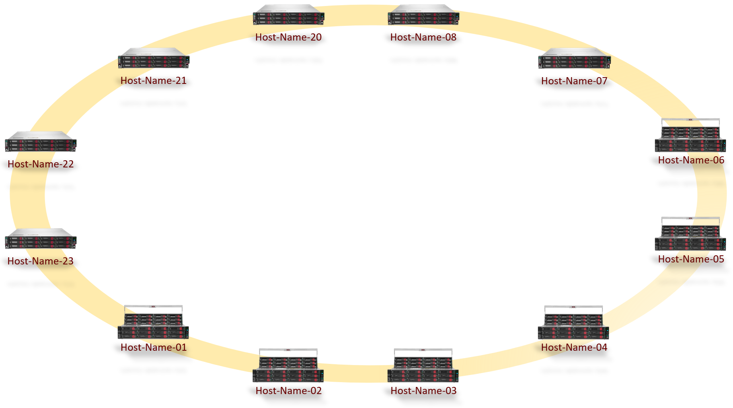
Logische Ansicht der Ring-Nodes :

Slide 8
Netzwerke
Wie erwähnt, hat jeder Server 3 NIC-Ports und ein iLO-Port, daher ist jeder Server in 4 Netzwerks eingebunden:
Back-end (Ring):
Domain: test.com
IP: 10.10.10.X
VLAN: 1
Front-end (Data):
Domain: test.com
IP: 10.10.10.X
VLAN: 1
Management:
Domain: test.com
IP: 10.10.10.X
VLAN: 1
iLO:
Domain: test.com
IP: 10.10.10.X
VLAN: 1

Slide 9
1: Management Netzwerk:
Portname in CMDB |  | FQDN | IP-Adresse | Speed [bondX] | Portname in Checkmk | Verbindungsmodus
Physisch | 1 |  |  |  |  | Active or Passive
 | 2
 | 3
 | 4
 | 5
 | 6
 | 7
 | 8
 | 9
 | 10
 | 11
 | 12
Virtuell | 8
 | 9
 | 10

Slide 10
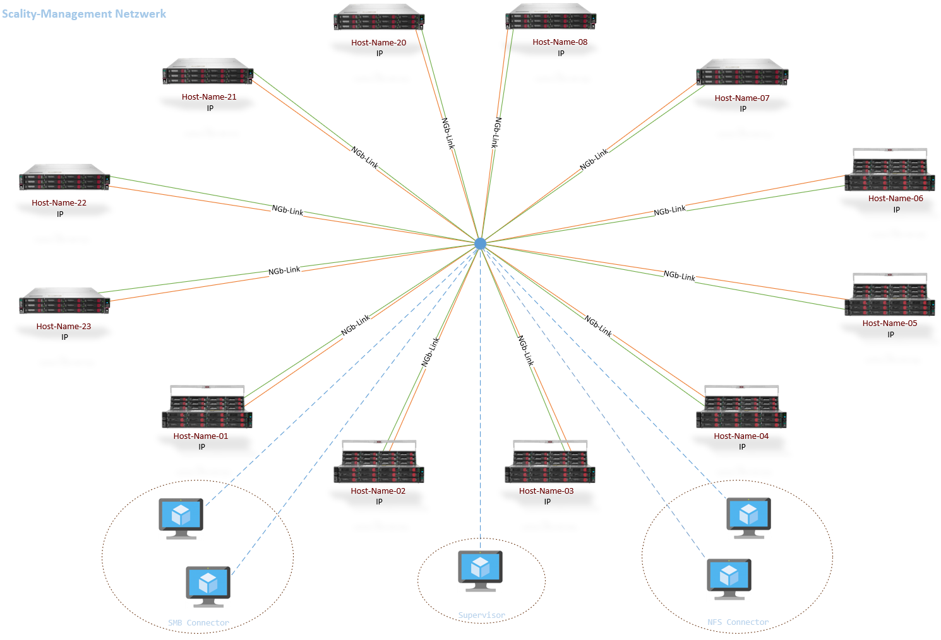

Slide 11
2: Back-End Netzwerk:
Portname in CMDB |  | FQDN | IP-Adresse | Speed [bondX] | Portname in Checkmk | Verbindungsmodus
Physisch | 1
 | 2
 | 3
 | 4
 | 5
 | 6
 | 7
 | 8
 | 9
 | 10
 | 11
 | 12
Virtuell | 8
 | 9

Slide 12
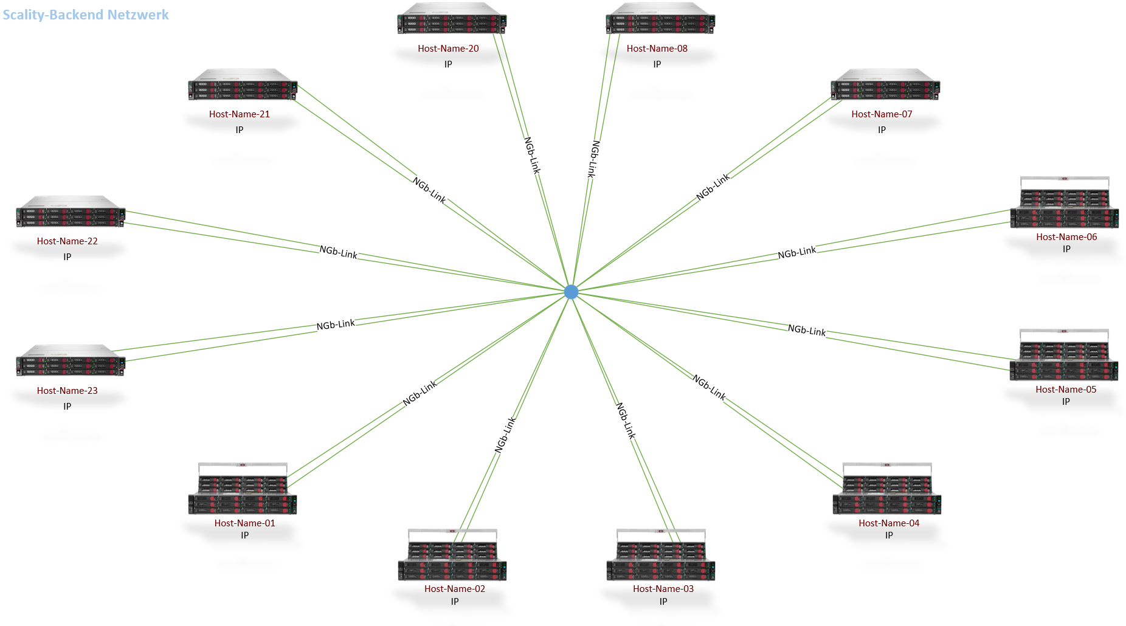

Slide 13
3: Front-End Netzwerk:
Portname in CMDB |  | FQDN | IP-Adresse | Speed [bondX] | Portname in Checkmk | Verbindungsmodus
Physisch | 1
 | 2
 | 3
 | 4
 | 5
 | 6
 | 7
 | 8
 | 9
 | 10
 | 11
 | 12
Virtuell | 1
 | 2

Slide 14
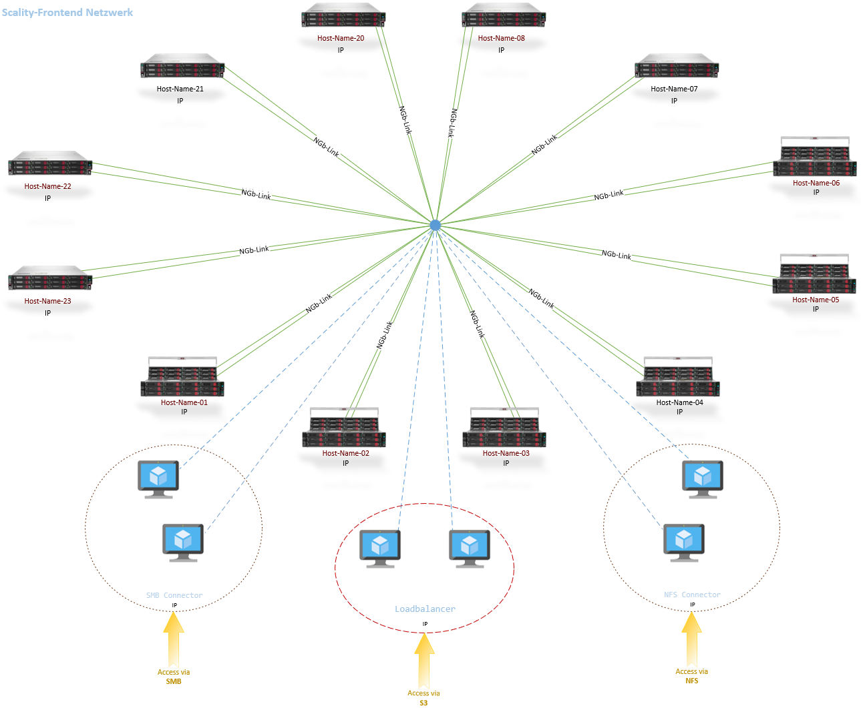

Slide 15
4: iLO Netzwerk:
Portname in i-doit |  | FQDN | iLO IP-Adresse | Speed
iLO | 1 |  |  | X Gbit/s
 | 2 |  |  | X Gbit/s
 | 3 |  |  | X Gbit/s
 | 4 |  |  | X Gbit/s
 | 5 |  |  | X Gbit/s
 | 6 |  |  | X Gbit/s
 | 7 |  |  | X Gbit/s
 | 8 |  |  | X Gbit/s
 | 9 |  |  | X Gbit/s
 | 10 |  |  | X Gbit/s
 | 11 |  |  | X Gbit/s
 | 12 |  |  | X Gbit/s

Slide 16
Fehlertoleranz:
Da Scality-Ring einen objektbasierten Speicher erstellt, bzw. werden die Daten als Objekte gespeichert, kann kein RAID zur Fehlertoleranz verwendet werden, daher verwendet Scality-Ring, die Techniken „Replikation“ und „Erasure Coding“ zusammen, um die Fehlertoleranz aufrechtzuerhalten.

Slide 17
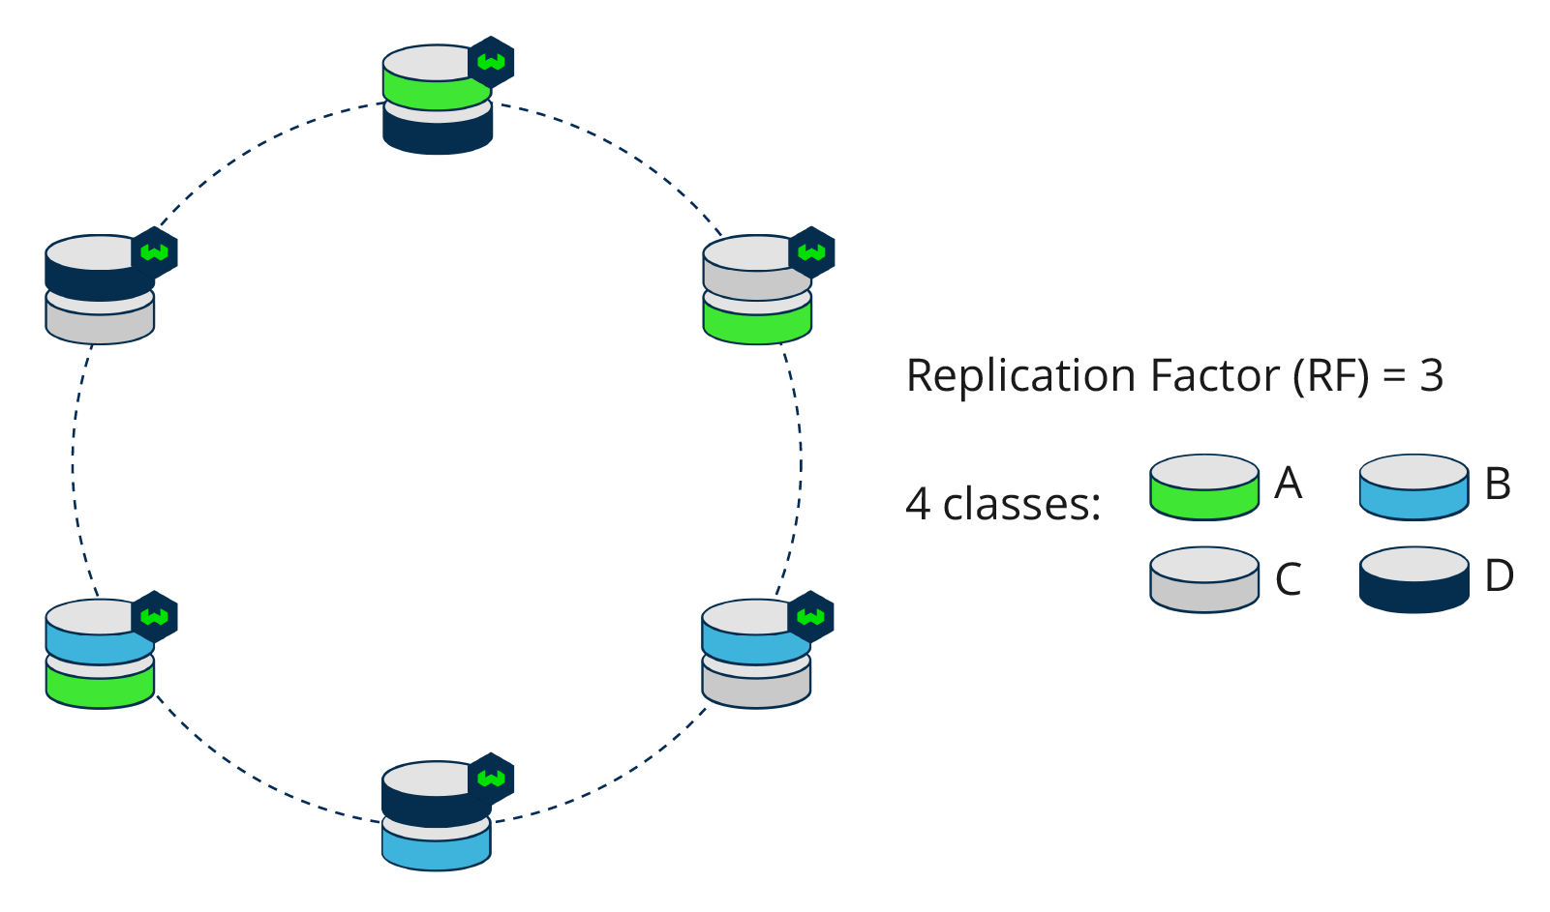
Nx Replication:
Bei dieser Methode werden (N-1) identische Kopien (Replikate) der Daten auf verschiedenen Nodes oder Standorten erstellt. (1 original + (N-1) replicas)
Das bietet eine hohe Verfügbarkeit und Stabilität, da die Daten noch zu erreichen sind, wenn bis zu (N-1) Kopien ausfallen.
Die Mehrfache Replikation ist einfach und stellt sicher, dass die Daten immer verfügbar sind.
Diese Methode ist aber weniger speichereffizient, da für jede Dateneinheit N mal so viel Speicherplatz benötigt wird.
Daher speichert jeder Node mindestens einen Teil der einzelnen Dateien auf sich.

Slide 18
Erasure Coding:
Das ist eine Technik, bei der die Daten in kleine Blöcke aufgeteilt und kodiert und auf mehrere Nodes verteilt werden.
Das führt zu einem geringeren Speicher-Overhead, obwohl es rechenintensiver ist.
Erasure Coding kann in verschiedenen Schemata eingerichtet werden.
Bei einem k:m Schema werden alle einzelne Objekte in k Daten-Blöcke und m Parity-Blöcke unterteilt, daher wird es [k+m] Blöcke für ein Objekt geben.
Die Blöcke werden als Chunk bezeichnet.
Parity-Chunks bestehen aus Redundanz-, Rekonstruktions- und Datenintegritätsinformationen sowie Informationen zur Platzoptimierung.
Das System kann den Verlust von bis zu 'm' Chunks
tolerieren, ohne dass die originale Daten nicht mehr
rekonstruiert werden müssen.
Feature | Erasure Coding 8:4 | Erasure Coding 7:5
Data Chunks | 8 | 7
Parity Chunks | 4 | 5
Total Chunks | 12 | 12
Fehlertoleranz (pro DG) | Bis zu 4 Festplatten | Bis zu 5 Festplatten

Slide 19
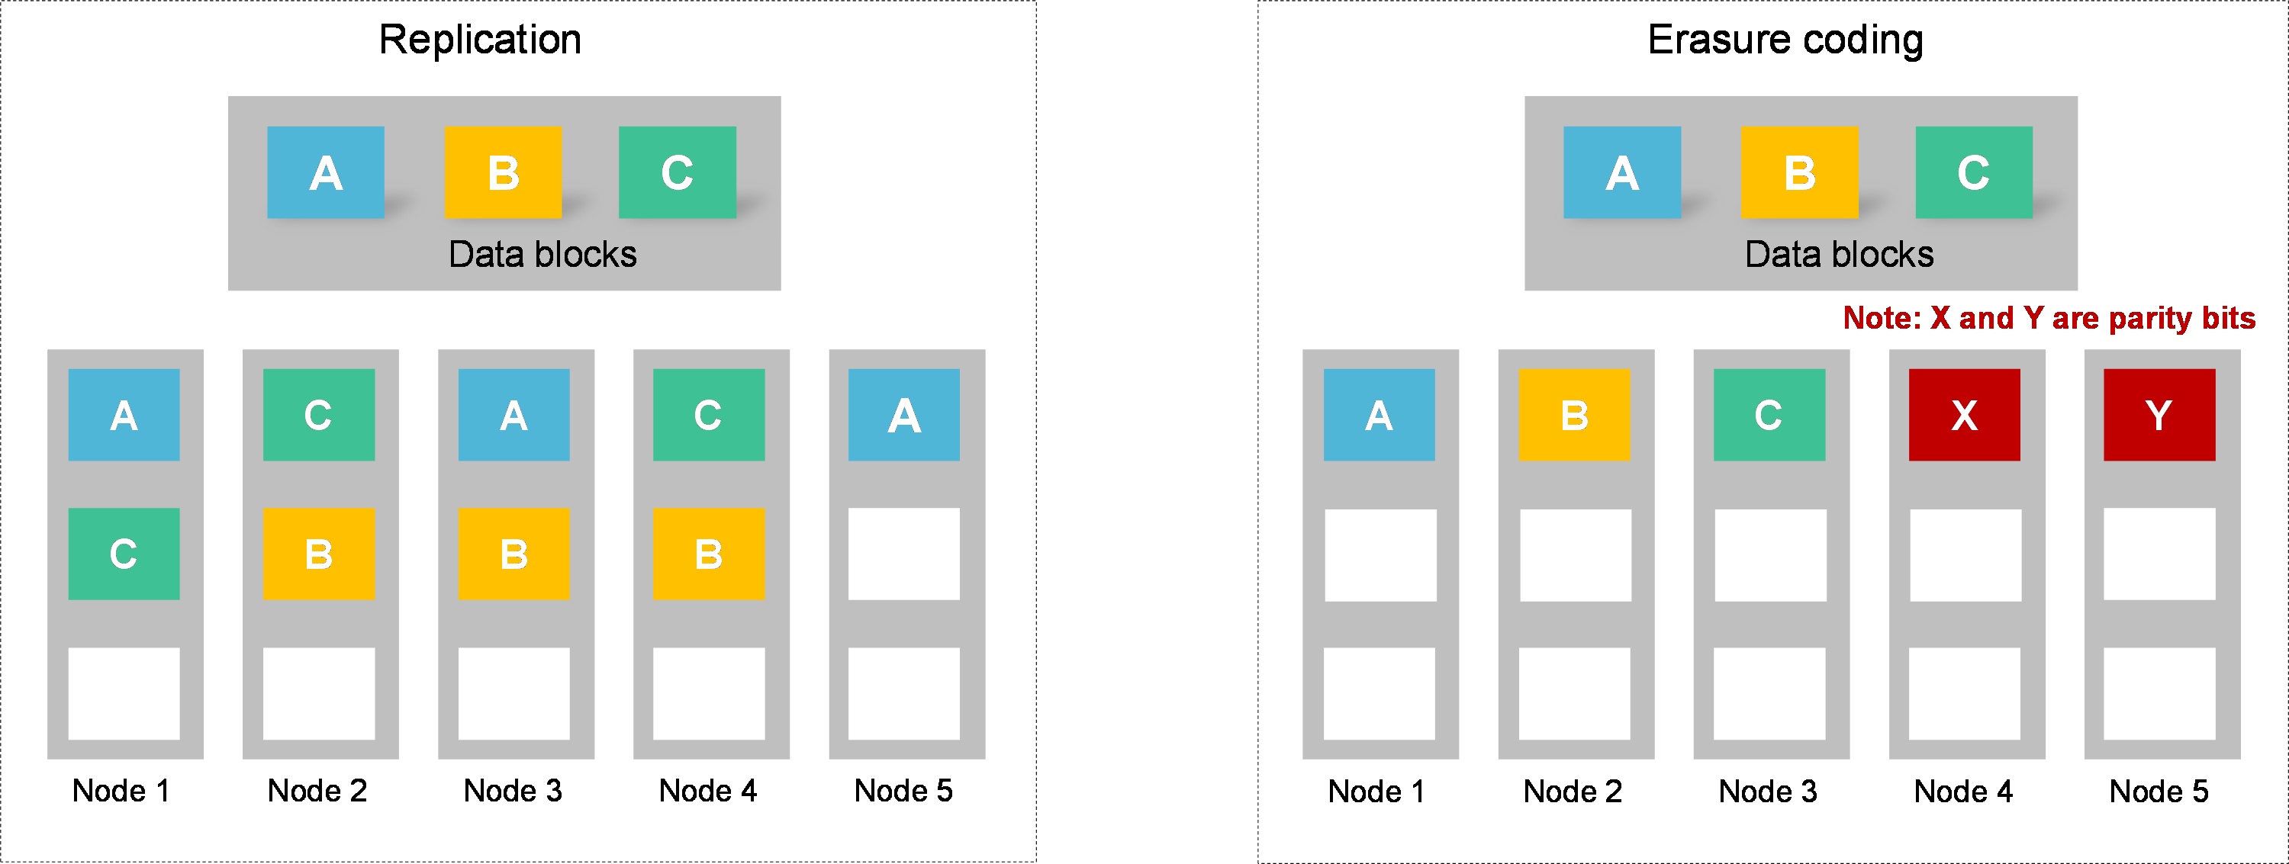
Vergleich:
Tripple Replication (1 original + 2 replicas)
Erasure Coding (3:2)

Slide 20
Erasure Coding arbeitet nach dem Konzept ARC:
ARC (Advanced Resilient Coding):
ARC ist eine Technik zum Schutz und zur Redundanz von Daten.
Das hilft bei der Datenverteilung über den RING.
Das wurde entwickelt, um eine effiziente Speicherung und Abfrage zu ermöglichen und gleichzeitig sicherzustellen, dass die Daten trotz möglicher Hardwareausfälle zugänglich und intakt bleiben.
EC wurde ...

Slide 21
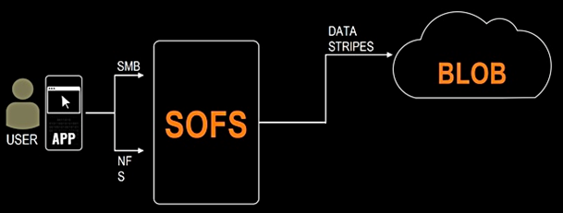
Sowohl Replikation, als auch Erasure Coding arbeiten nach dem Konzept CoS.
CoS (Class of Service):
CoS ist eine Art Konfigurationsparameter oder Richtlinie, die sich auf ein Klassifizierungssystem bezieht, das die Speichereigenschaften und Richtlinien für Daten innerhalb eines Speichersystems definiert.
Die Anzahl der Chunks sowohl in EC als auch in Replikation wird durch CoS definiert.
Administratoren können damit festlegen, wie Daten je nach ihrer Bedeutung, ihren Leistungsanforderungen oder anderen Kriterien behandelt werden sollen.
Unterschiedliche Serviceklassen (Classes of Service) können zum Beispiel die Art der Datenreplikation, den Grad der Redundanz oder die Leistungseigenschaften des Speichers bestimmen.
Daher ist CoS ein Parameter, der die Speichereigenschaften für die Blobs (Binary Large Object), die in den RING geschrieben werden, definiert.
Ein Blob ist eine Sammlung von Binärdaten, die als eine einzige Einheit in einem Speichersystem gespeichert wird, und
Blobs werden in der Regel verwendet, um große Mengen unstrukturierter Daten zu speichern, wie z.B. Bilder, Audiodateien, Videos oder andere Arten von Binärdaten, die sich nicht in herkömmliche Datentypen einordnen lassen.
Je nachdem, wie groß ein Blob ist, könnte das in mehrere Chunks aufgeteilt werden.
SOFS (Scale-Out File System) ist eine virtuelle, leistungsstarkes File System, das entwickelt wurde, um die Fähigkeiten des Scality RING zu nutzen und skalierbare, flexible und robuste Speicherlösungen bereitzustellen.

Slide 22
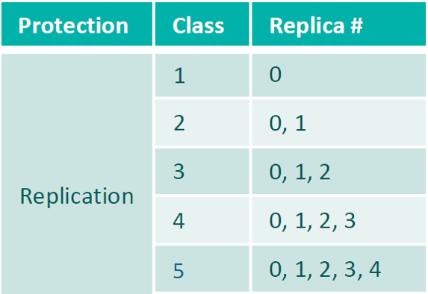
Hier sind die möglichen CoS-Modelle:
...

Slide 23
Gemeinsame inbetriebnahme von TR und EC
Je nach Architektur des Einsatzes und des verwendeten CoS- und ARC-Schemas werden bestimmte Festplatten-/Server-/Standortausfallereignisse vom RING unterstützt.
Im Prinzip ist die Fehlertoleranz für die beiden Ringe wie Folgt:
Methode der Fehlertoleranz | Methode der Datenverteilung | Anwendung auf die | Anwendung auf das Volumen | Erlaubter Serverausfall | Erlaubter Diskausfall | Erlaubter Standortausfall
Erasure Coding | ARC k+m | Daten > XKB | DATA
Nx Replication | CoS N | Daten < XKB | META

Slide 24
Meta-Daten
Der Meta-Ring ermöglicht eine effiziente Datenverwaltung, -abfrage und -sicherung. Er dient als Backbone für das Speichersystem.
Der Meta-Ring enthält wichtige Daten, die für die Verwaltung und
den Zugriff auf die Daten auf den Datenring. Im Folgenden sind
die wichtigsten Komponenten und Arten von Informationen,
die typischerweise im Meta-Ring gespeichert werden, aufgelistet:
Object Metadata
Object Identifiers
Object Attributes
Namespace Information
Namespace Structure
Mapping
Data Location
Chunk Locations
Replication and Erasure Coding Information
Access Control Information
Permissions
User and Group Information
Operational Metadata
Status Information
Performance Metrics
Configuration Data
CoS Information
System Configuration

Slide 25
Ring Eigenschaften:
Self-Healing Mechanisms
Automatic Recovery:
Der RING verfügt über Selbstheilungsfunktionen, um die Ausfälle automatisch zu erkennen und zu beheben.
Wenn ein Node oder eine Festplatte ausfällt, kann das System die Daten automatisch neu verteilen und verlorene Chunks mit Hilfe der verbleibenden gesunden Nodes wiederherstellen.
Health Monitoring:
Die kontinuierliche Überwachung des Zustands von Knoten und Festplatten ermöglicht es dem System, potenzielle Probleme proaktiv anzugehen, bevor sie zu Datenverlusten führen.
Dynamic Adjustment
Das System kann die Redundanzstufen und die Datenverteilung dynamisch anpassen, wenn sich die Umgebung ändert, und so sicherstellen, dass die Fehlertoleranz auch dann erhalten bleibt, wenn sich die Arbeitslast ändert.
Disaster Recovery
Multi-Site Replication:
Scality RING unterstützt die Multisite-Replikation, so dass Daten über geografisch verstreute Standorte hinweg gespiegelt werden können. Dies bietet eine zusätzliche Ebene der Fehlertoleranz und stellt sicher, dass die Daten auch bei einem standortweiten Ausfall zugänglich bleiben.
Disaster Recovery Planning:
Unternehmen können Disaster-Recovery-Strategien implementieren, die die Fähigkeiten des RING nutzen, um die Geschäftskontinuität im Falle von Katastrophenereignissen sicherzustellen.

Slide 26
Payam Avarwand 01.05.2024

